Slide 1
Ángulos Complementarios, Suplementarios y Congruentes
Geometría 6-1 – Liceo Patria
¨Profe. Carlos H. Rueda

Slide 2
Agenda
Ángulos Complementarios
Ángulos Suplementarios
Ángulos Congruentes

Slide 3
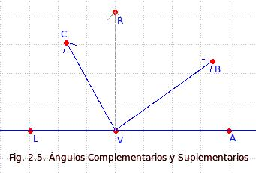
Clasificación de los ángulos según su suma
A
Complementarios
B
Suplementarios
Esta foto de Autor desconocido está bajo licencia CC BY-SA

Slide 4
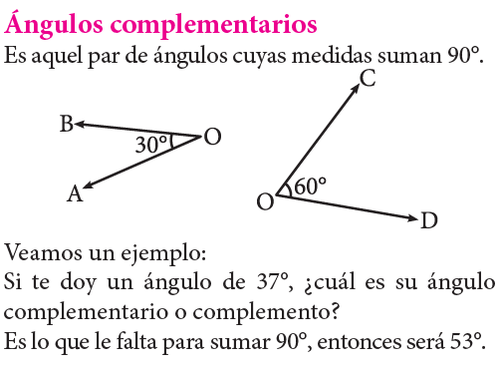
Ángulos complementarios
Latín, completum : “complemento”
Si la suma de sus medidas es 90°

Slide 5
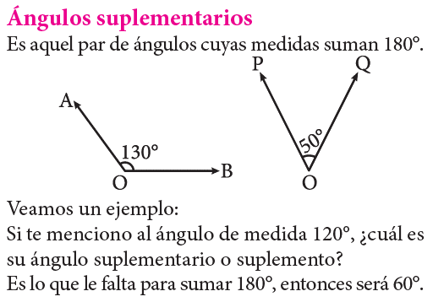
Ángulos suplementarios
Latín, supplere : “lo que se necesita”
Si la suma de sus medidas son 180°

Slide 6
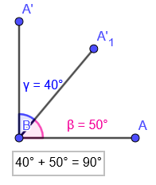
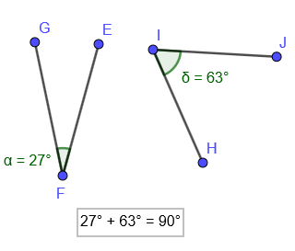
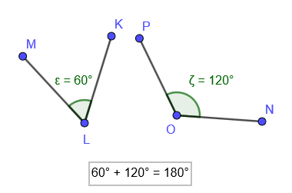
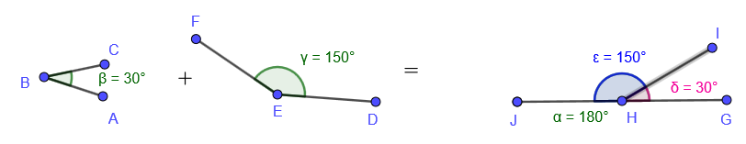
Ejemplos
1
2
3
4

Slide 7
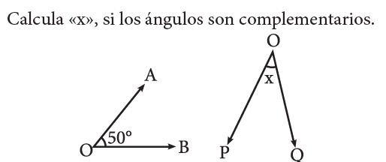
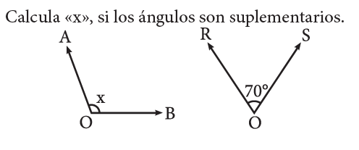
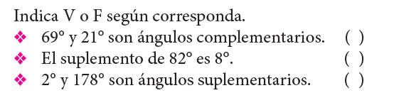
Ejercicios
1
2
3

Slide 8
Ejercicios
Revisar Guía #2 Ángulos Complementarios y Suplementarios

Slide 9
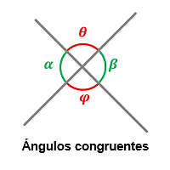
Ángulos CONGRUENTES
Dos ángulos son congruentes Si tienen la misma medida
Ángulos opuestos por el vértice

Slide 10
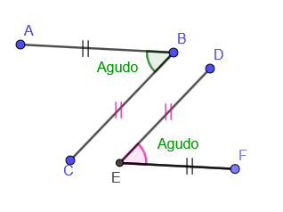
Ejemplos
1

